Slide 1

Traducido del inglés al español - www.onlinedoctranslator.com
Tabla de contenido
Introducción................................................. ..............................2
Conductores.y.aislantes.................................................... .............3
Corriente,.voltaje.y.resistencia.................................................. ......6
Ley de Ohm............................................... ............................... Circuitos
DC................ .................................................... ............
3
Magnetismo ................................................. ..........................................20
Corriente alterna............................................... ...................23
Inductancia.y.capacitancia.................................................. ......30
Reactancia.e.impedancia.................................................... .........35
Circuitos RLC en Serie y Paralelo ........................................... ....40
Potencia.y.factor.de.potencia.en.un.circuito.de.CA ..........................43
Transformadores.................................................. ..........................47
Revisar.Respuestas. .................................................... ....................53
Examen final............................................... ..........................56

Slide 2
Introducción
Bienvenido.al.primer.curso.de.la.serie.STEP,.
Siemens.TtécnicomieducaciónPAGSprograma.diseñado.para.preparar. nuestros.distribuidores.para.vender.los.productos.de.Siemens.Industry,.Inc..más. efectivamente..Este.curso.cubre.Fundamentos de la Electricidad.y es. diseñado.para.prepararlo.para.los.cursos.sobre.los.productos.Siemens.Industry,.Inc..
Al.completar.Conceptos.básicos.de.electricidad.usted.podrá.hacer:
. Explique.la.diferencia.entre.conductores.y.aislantes
. Utilice.la.ley.de.Ohm.para.calcular.la.corriente,.el.voltaje.y.la. resistencia
. Calcule.la.resistencia.equivalente.para.serie,.paralelo.o. circuitos serie-paralelo
. Calcular.la.caída.de.voltaje.a.través.de.una.resistencia
. Calcular.la.potencia.dados.otros.valores.básicos
. Identificar.los.factores.que.determinan.la.fuerza.y.la.polaridad.de. el.campo.magnético.de.una.bobina.portadora.de.corriente.
. Determinar.los.valores.picos,.instantáneos.y.efectivos.de.un. Onda sinusoidal de CA
. Identificar.los.factores.que.efectúan.la.reactancia.inductiva.y. reactancia capacitiva en un circuito de CA
. Calcular la impedancia total de un circuito de CA
. Explique.la.diferencia.entre.potencia.real.y.aparente. alimentación.en.un.circuito.de.CA
. Calcular.los.voltajes.primario.y.secundario.de.monofásicos. y.transformadores.trifásicos
. Calcular.la.potencia.aparente.requerida.para.un.transformador
Este.conocimiento.lo.ayudará.a.comprender.mejor.a.los.clientes. aplicaciones..Además,.será.más.capaz.de.describir. productos.a.los.clientes.y.determinar.diferencias.importantes. entre.productos..
Después.de.haber.completado.este.curso,.si.desea.determinar. cómo.bien.ha.retenido.la.información.cubierta,.puede. completar.un.examen.final.en.línea.como.se.describirá.más adelante.en.este.curso..Si. usted.aprueba.el.examen,.se.dará.la.oportunidad.de.imprimir.un. certificado.de.finalización.de.su.computadora.
2

Slide 3
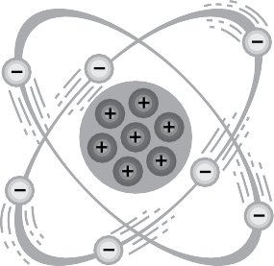
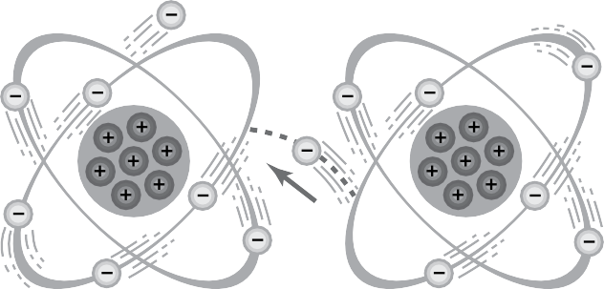
Conductores y Aislantes
Elementos de un átomo.
Toda.la.materia.está.compuesta.átomos..Los.átomos.tienen.un.núcleo.con. electrones.en.movimiento.alrededor..El.núcleo.está.compuesto.de. protones.y.neutrones.(no.mostrado)..electrones.tener.un.negativo. cargo. (-)..protones.tienen.carga.positiva.(+)..neutrones.son. neutro..En.el.estado.normal.de.un.átomo,.el.número.de.electrones. es.igual.al.número.de.protones.y.a.la.carga.negativa.de. los.electrones.están.equilibrados.por.la.carga.positiva.de.los.protones.
electrones libres.
Los electrones se mueven alrededor del núcleo a diferentes distancias. más.cerca.del.núcleo,.más.fuertemente.unidos.están.los.electrones. al.átomo..Los.electrones.en.la.banda.exterior.pueden.salirse.fácilmente. del.átomo.mediante.la.aplicación.de.alguna.fuerza.externa.como.un. campo.magnético,.rozamiento.o.acción.química.
Los electrones.forzados.desde.los.átomos.a veces.se.llaman.electrones libres
..Un.electrón.libre.deja.un.vacío.que.puede.llenarse.mediante. un.electrón.forzado.a.salir.de.otro.átomo..
3

Slide 4
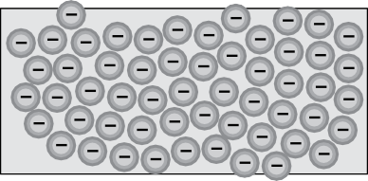


Conductores.
Un.corriente eléctrica.se.produce.cuando.los.electrones.libres.se.mueven. de.átomo.a.átomo.en.un.material..Materiales.que.permiten. electrones.que.se.mueven.libremente.se.llaman.conductores
..Cobre,.plata,. el oro, el aluminio, el zinc, el latón y el hierro se consideran buenos. conductores..De.estos.materiales,.el.cobre.y.el.aluminio.son.los. los.más.comúnmente.utilizados.como.conductores..
aisladores.
Los.materiales.que.permiten.pocos.electrones.libres.se.llaman.aisladores
.. Materiales.como.plástico,.caucho,.vidrio,.mica,.y.cerámica.son. buenos.aislantes.
Un.cable.eléctrico.es.un.ejemplo.de.cómo.los.conductores.y. se.utilizan.aislantes..Los.electrones.fluyen.a lo largo.de.un.cobre.o.aluminio. conductor.para.suministrar.energía.a.un.dispositivo.eléctrico.como.un. radio,.lámpara,.o.un.motor..Un.aislante.alrededor.del.exterior.de. el.conductor.de.cobre.se.proporciona.para.mantener.los.electrones.en.la. conductor.
aislador de goma conductor de cobre
4

Slide 5
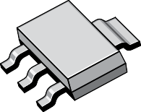
Semiconductores.
Semiconductor.materiales,.como.el.silicio,.pueden.utilizarse. fabricar.dispositivos.que.tengan.características.tanto. conductores.y.aislantes..Muchos.dispositivos.semiconductores.actúan.como. un.conductor.cuando.se.aplica.una.fuerza.externa.en.una.dirección. y.como.un.aislante.cuando.la.fuerza.externa.se.aplica.en.la. sentido.opuesto..Este.principio.es.la.base.para.los.transistores,. diodos,.y.otros.dispositivos.electrónicos.de.estado.sólido..
Transistor
Diodo
Opinión 1
. . Enumere.las.tres.partículas.básicas.de.un.átomo.y.enuncie.las. carga.de.cada.(positivo,.negativo.o.neutro)..
.
. Elemento.. Cargo
. . . . .
. .
. .
. .
2.. Los.materiales.que.permiten.que.muchos.electrones.se.muevan.libremente.son. llamado. .
3.. ¿Cuáles.de.los.siguientes.materiales.son.buenos.conductores?
. a..cobre.
. b..plástico..
. c..plata. .
. d..goma..
.
.
.
.
mi.. aluminio
F.. vidrio
gramo.. planchar
h.. mica
4.. Los.materiales.que.permiten.pocos.electrones.libres.se.llaman.
. .
5

Slide 6












Corriente, voltaje y resistencia
Todos.los.materiales.están.compuestos.por.uno.o.más.elementos..Un. elemento.es.un.material.formado.por.un.tipo.de.átomo..Los.elementos. se.identifican.con.frecuencia.por.la.cantidad.de.protones.y.electrones.en. un.átomo.del.elemento..Un.átomo.de.hidrógeno,.por.ejemplo,.tiene. sólo.un.electrón.y.un.protón..Un.átomo.de.aluminio.tiene. 3. electrones.y. 3.protones..Un.átomo.con.un.número.igual.de. electrones.y.protones.es.neutro.eléctricamente..
Cargos electricos.
Los electrones en la banda exterior de un átomo pueden ser fácilmente desplazados. por.la.aplicación.de.fuerza.externa..Cuando.un.electrón.es.forzado. de.un.átomo,.el.átomo.que.deja.atras.tiene.más.protones. que.los.electrones..Este.átomo.ahora.tiene.un.Carga positiva..átomos.o. las.moléculas.de.un.material.también.pueden.tener.un.exceso.de.electrones,. dando.el.material.a.carga negativa..Un.positivo.o.negativo. la.carga.es.causada.por.una.ausencia.o.un.exceso.de.electrones..La. número.de.protones.permanece.constante.
Carga neutra Carga negativa Carga positiva
El.viejo dicho,.“los.opuestos.se.atraen”,.es.cierto.cuando.se.trata.con. cargas.eléctricas..Los.cuerpos.cargados.tienen.un.campo.eléctrico.invisible. alrededor..Estas.líneas.invisibles.de.fuerza.provocan.atracción.o. repulsión..Cuando.dos.cuerpos.con.cargas.similares.se.juntan,. sus.campos.eléctricos.repelen.un.cuerpo.del.otro..Cuando.dos. cuerpos.con.diferente.carga.son.reunidos,.sus.campos.eléctricos. atraer.un.cuerpo.hacia.el.otro..
atracción y repulsión de. Cargas eléctricas.
A diferencia de los cargos atraen
Repeler cargas similares
6

Slide 7
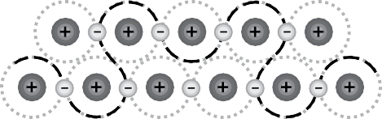
La.interacción.de.las.cargas.eléctricas.depende.de. tanto.la.cantidad.de.cada.cargo.como.la.distancia. entre.cargos..Cuanto.mayor.el.importe.de.cada.cargo.el. más.objetos.cargados.se.atraen.o.se.repelen.unos.otros..Sin embargo. esta.interacción.es.inversamente.proporcional.al.cuadrado.de.la. distancia.entre.cargas..
Actual.
El.flujo.de.electrones.libres.en.un.material.desde.un.átomo.al. el.siguiente.átomo.en.la.misma.dirección.se.denomina.Actual.y. se.designa.con.el.símbolo.I..La.cantidad.de.corriente.que.fluye. está.determinado.por.la.cantidad.de.electrones.que.pasan.a través.de.un. sección.transversal.de.un.conductor.en.un.segundo..
Tenga.en.mente.que.los.átomos.son.muy.pequeños.. 024 átomos.para.llenar.un.centímetro.cúbico.de.un.conductor.de.cobre..Este. significa.que.tratar.de.representar.incluso.un.pequeño.valor.de.corriente.como. electrones.resultaría.en.un.número.extremadamente.grande.
Por.este.motivo,.la.corriente.se.mide.en.amperios,.a menudo. abreviado.a. amperios..La carta.A.es.el.símbolo.de.amperios..A. corriente.de.un.amperio.significa.que.en.un.segundo.alrededor.de.6.24.x. 08
. Los electrones se mueven a través de una sección transversal de un conductor. los.números.se.dan.solo.a título informativo.y.no.necesita. preocuparse.por.ellos..Es.importante,.sin embargo,. entender.el.concepto.de.flujo.de.corriente.
Porque.en.la.práctica.es.común.encontrar.amplias.variaciones.en.la. magnitud.de.las.cantidades.eléctricas,.las.unidades.eléctricas.a menudo.tienen. prefijos.de.unidades.métricas.que.representan.potencias.de.diez..Los.siguientes. el.gráfico.muestra.cómo.tres.de.estos.prefijos.se.utilizan.para.representar. valores.grandes.y.pequeños.de.corriente.
Unidad | Símbolo | Medida equivalente
kiloamperio | kA | 1 kA = 1000 A
miliamperio | mamá | 1 mA = 0,001 A
microamperio | µA | 1 µA = 0,000001 A
7

Slide 8
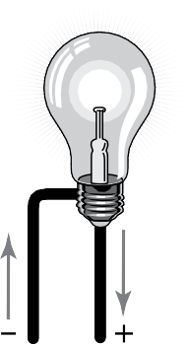
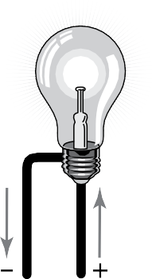
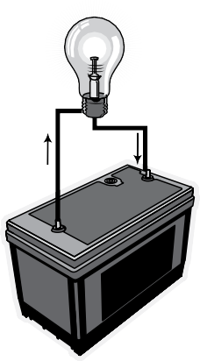
Dirección del flujo de corriente.
Algunas.fuentes.distinguen.entre.el.flujo.de.electrones.y.la.corriente. flujo..El.enfoque.de.flujo.de.corriente.convencional.ignora.el.flujo. de.electrones.y.establece.que.la.corriente.fluye.de.positivo.a. negativo..Para.evitar.confusiones,.este.libro.utiliza.la.flujo de electrones. concepto.que.establece.que.los.electrones.fluyen.de.negativo.a. positivo.
Flujo de electrones
Convencional
Flujo actual
Voltaje
La.fuerza.requerida.para.hacer.que.la.electricidad.fluya.a.través.de.un.conductor. se.llama.a.diferencia de potencial,.fuerza electromotriz (fem),. o.Voltaje
..El.voltaje.se.designa.con.la.letra.mi.o.la.letra.V.. La.unidad.de.medida.de.voltaje.es.el.voltio.cual es también. designado.por.la.letra.V.
Se.puede.generar.un.voltaje.de.varias.formas..Una.batería.usa.un. proceso.electroquímico..El.alternador.de.un.automóvil.y.una.planta.de.energía. generador.utiliza.un.proceso.de.inducción.magnética..Todos.los.voltajes. comparten.la.característica.de.un.exceso.de.electrones.en. una.terminal.y.una.escasez.en.la.otra.terminal..Esto.resulta.en. una.diferencia.de.potencial.entre.los.dos.terminales..
Para.corriente continua (CC).la.fuente.de.voltaje,.la.polaridad.del. terminales.no.cambia,.por.que.la.corriente.resultante.es.constante. fluye.en.la.misma.dirección.
Símbolos de fuentes de tensión de corriente continua (CC)
Nota: los signos + y - son opcionales
-
+
+
+
-
-
8

Slide 9
El.gráfico.siguiente.muestra.cómo.son.los.prefijos.de.unidades.métricas.seleccionados. utilizado.para.representar.valores.grandes.y.pequeños.de.voltaje.
Unidad | Símbolo | Medida equivalente
kilovoltio | kV | 1 kV = 1000 V
milivoltios | mV | 1 mV = 0,001 V
microvoltio | µV | 1 µV = 0,000001 V
Resistencia..
Un.tercer.factor.que.juega.un.papel.en.un.circuito.eléctrico.es. resistencia..Todo.el.material.impide.el.flujo.de.corriente.eléctrica. en.alguna medida..La.cantidad.de.resistencia.depende.de. la.composición,.longitud,.sección.transversal.y.temperatura.de. el.material.resistivo..Como.regla.empírica,.la.resistencia.de.un. conductor.aumenta.con.un.aumento.de.longitud.o.una.disminución.de. sección transversal..La.resistencia.se.designa.mediante.el.símbolo.R..El. la.unidad.de.medida.de.la.resistencia.es.el.ohm.(W)..
resistencias.son.dispositivos.fabricados.para.tener.una.específica. resistencia.y.se.utilizan.en.un.circuito.para.limitar.el.flujo.de.corriente.y.para. reducir.el.voltaje.aplicado.a.otros.componentes..Una.resistencia.es. generalmente.simbólicamente.en.un.dibujo.eléctrico.en.uno.de. dos.vías,.una.línea.en.zigzag.o.un.rectángulo.sin.relleno..
Resistor
Resistor simbolos
Además.de.las.resistencias,.todos.los.otros.componentes.del.circuito.y.la. conductores.que.conectan.componentes.para.formar.un.circuito.también.tienen. resistencia.
La.unidad.básica.de.la.resistencia.es.la. .ohm;.sin embargo,.la.resistencia.a menudo. expresado.en.múltiplos.de.las.unidades.mayores.que.se.muestran.en.las.siguientes. mesa.
Unidad | Símbolo | Medida equivalente
megaohmio | METROΩ | 1MΩ = 1,000,000 Ω
kilohm | kΩ | 1kΩ = 1000 Ω

Slide 10
Revisión 2
. . Un.material.que.tiene.un.exceso.de.electrones.tiene.un.
. .cargo.
2.. Un.material.que.tiene.una.deficiencia.de.electrones.tiene.un.
.cargo.
3.. Cargas.similares. .y.cargas.diferentes. .
4.. .es.la.fuerza.que.aplicada.a.un.conductor,. causa.el.flujo.de.corriente.
5.. Los electrones.se.mueven.de. .a. .
6.. Identifique.la.unidad.básica.de.medida.para.cada.uno.de.los.artículos. mostrado a continuación.
. a..Resistencia.
. b..Actual.
. c..Voltaje.
0

Slide 11
Ley de Ohm
Circuito electrico.
Un simple.circuito electricot.consiste.en.una.fuente.de.voltaje,.algunos. tipo.de.carga.y.conductores.para.permitir.que.los.electrones.fluyan.entre. la.fuente.de.voltaje.y.la.carga.
Ley de Ohm.muestra.que.la.corriente.varía.directamente.con.el.voltaje.y. inversamente.con.la.resistencia.
I
mi
_{I =} mi
R
R
La corriente (I) se mide en amperios (amperios) El voltaje (E) se mide en voltios
La resistencia (R) se mide en ohmios
Hay.tres.maneras.de.expresar.la.ley.de.Ohm..
yo =^{mi} mi = yo x r
_{R =} mi
R I
Triángulo de la ley de Ohm.
Hay.una.manera.fácil.de.recordar.qué.fórmula.usar.. disponiendo.la.corriente.,.el.voltaje.y.la.resistencia.en.un.triángulo,.usted.puede. determinar.rápidamente.la.fórmula.correcta..

Slide 12
Para.usar.el.triángulo,.cubra.el.valor.que.quiere.calcular..El. las.letras.restantes.componen.la.fórmula.
yo =^{mi}
mi = yo x r
_{R =} mi
R I
Ejemplo de la ley de Ohm.
Como.muestra.el.simple.ejemplo.a.continuación,.si.cualesquiera.dos.valores.son. conocido,.usted.puede.determinar.el.otro.valor.mediante.la.ley.de.Ohm.
2A
10 voltios
5 Ω
yo = mi
= 10 V = 2 A
R 5 Ω
R = ^{mi} = ^{10V} = 5 Ω
I
2A
mi = yo x r = 2 un x 5 Ω = 10 voltios
Usando.un.circuito.similar,.pero.con.una.corriente.de.200.mA.y.un. resistencia.de. 0.W..Para.resolver.el.voltaje,.cubra.la.E.en.la. triángulo.y.utilice.la.ecuación.resultante.
mi = yo x r
E = 0,2 A x 10 Ω = 2 voltios
Recuerde.usar.el.equivalente.decimal.correcto.al.negociar. con.números.precedidos.de.milli.(m),.micro.(metro),.kilo.(k). o.mega.(M)..En.este.ejemplo,.la.corriente.se.convirtió.a.0.2.A,. porque.200.mA.es.200.x. 0-3.A,.que.es.igual.a.0.2.A.
2

Slide 13
Circuitos de CC
Circuitos en serie.
UNA.circuito en serie.se.forma.cuando.cualquier.número.de.dispositivos. conectado.extremo a extremo.para.que.solo.hay.una.ruta.para.la.corriente. fluir..La.siguiente.ilustración.muestra.cinco.resistores.conectados. en.serie..Hay.un.camino.para.el.flujo.de.corriente.desde.el.negativo. terminal.de.la.fuente.de.voltaje.a.traves.de.las.cinco.resistencias.y. volviendo.al.terminal.positivo.
11 milΩ
2kΩ 2kΩ
R₂ R₃
100 Ω
1k Ω
R₁
R₄
R₅
Corriente Total (I _{t}) = I ₁ = yo₂= yo ₃= yo ₄ = y₅o
Resistencia total = R _{t}= R +₁ R + R₂ + R ₃+ R
4 5
R_{t}= 11.000 Ω + 2000 Ω + 2000 Ω + 100 Ω + 1000 Ω
R_{t}= 16.100 Ω = 16.1k Ω
La.resistencia.total.(Rt).en.un.circuito.en.serie.puede.determinarse.mediante. sumando.todos.los.valores.de.la.resistencia..Aunque.la.unidad.para.la.resistencia. es.el.ohm,.diferentes.prefijos.de.unidades.métricas,.como.kilo.(k).o. mega. (M).se.utilizan.a menudo..Por lo tanto,.es.importante.convertir.todos. valores.de.resistencia.a.las.mismas.unidades.antes.de.
La corriente en un circuito en serie se puede determinar usando la ley de Ohm. la.resistencia.total..Esta.corriente.fluye.a través.de.cada.resistencia.en. el circuito..
El.voltaje.medido.a través.de.cada.resistor.también.puede.ser. calculado.usando.la.ley.de.Ohm..El.voltaje.a través.de.una.resistencia.es. a menudo.se.denomina.una.caída.de.voltaje..La.suma.del.voltaje. gotas.a través.de.cada.resistor.es.igual.al.voltaje.de.la.fuente..
3

Slide 14
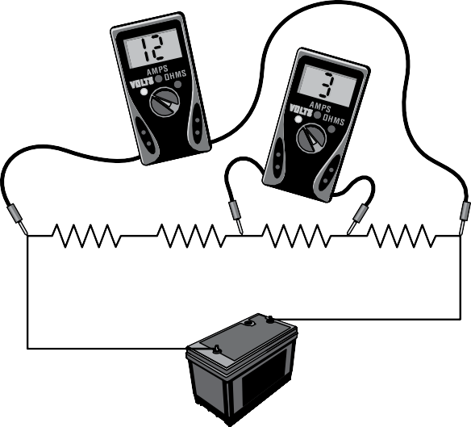
La.ilustración.siguiente.muestra.dos.voltímetros,.uno. voltaje.total.y.uno.que.mide.el.voltaje.a través.de.R3.
AMPERIOS
VOLTIOS OHMIOS
AMPERIOS
VOLTIOS OHMIOS
R ₁
500 Ω
R ₂
150 Ω
R ₃
250 Ω
+
R ₄
100 Ω
-
Batería de 12 V
R_{t}= 500 Ω + 150 Ω + 250 Ω + 100 Ω = 1000 Ω = 1k Ω
_{yo =} 12 voltios
= 0,012 A = 12 mA
1000 Ω
m₃i(El voltaje a través de R )₃ = I x R ₃ = 0,012 A x 250 Ω = 3 voltios
m_{t}i = mi ₁ + m₂i + mi₃ + mi₄= 6 V + 1,8 V + 3 V + 1,2 V = 12 V
Circuitos Paralelos.
UNA.circuito paralelo se.forma.cuando.dos.o.más.dispositivos. colocados.en.un.circuito.uno.al.lado.de.modo.que.la.corriente.pueda.fluir. más.de.un.camino..
La.siguiente.ilustración.muestra.el.circuito.paralelo.más.sencillo. dos.resistores.paralelos..Hay.dos.caminos.de.flujo.de.corriente.. Un.camino.es.desde.el.terminal.negativo.de.la.batería.a.traves. R .regresando.al.terminal.positivo..El.segundo.camino.es.desde. el.terminal.negativo.de.la.batería.a.través.de.R2.regresando.a. la.terminal.positiva.de.la.batería..La.corriente.a.través.de.
resistencia.se.puede.determinar.dividiendo.el.voltaje.del.circuito.por.la. resistencia.de.ese.resistor.
I_{t}
mi
R₁
I₁ R₂
I₂
I_{t}
I₁ =
mi
mi
R
y₂o = _{R}
y_{t}o = yo ₁ + y₂o
1
2
4

Slide 15
La.resistencia.total.de.un.circuito.paralelo.con.cualquier.número.de. resistencias.se.pueden.calcular.usando.la.fórmula.que.se.muestra.en.la. siguiente.ilustración.
R₁
R₂
R₃
R
norte
1 1 ₊ 1 ₊ 1
R_{t} R₁ R₂ R₃
1
₊ 1
=
. . .
R
norte
^{R}t = 1 ₊ ₊1 1 R₃
. . .
₊ 1
R₁ R₂
R
norte
En.el.ejemplo.único.donde.todas.las.resistencias.tienen.la.misma. resistencia,.la.resistencia.total.es.igual.a.la.resistencia.de.uno. resistencia.dividida.por.el.número.de.resistencias.
El.ejemplo.siguiente.muestra.un.cálculo.de.la.resistencia.total.para.un. circuito.con.tres.resistencias.paralelas.
R₁
5 Ω
R₂
10 Ω
R₃
20 Ω
1 1 ₊ ₊1 1
R₃
1 ₊ ₊1 1 ₌ 4 ₊ 2 1
7
=
=
+ =
R_{t} R₁ R₂
5 Ω 10 Ω 20 Ω 20 Ω 20 Ω 20 Ω 20 Ω
1
R = 1
1
= = ^{20 Ω} = 2,86 Ω
t
1
R₁ R₂ R₃
7
20 Ω
7
+ +¹
5

Slide 16
La.corriente.en.cada.una.de.las.ramas.de.un.circuito.en.paralelo.puede.ser. calculado.dividiendo.el.voltaje.del.circuito,.que.es.igual.para. todas.las.ramas,.por.la.resistencia.de.la.rama..El.circuito.total. la.corriente.puede.calcularse.sumando.la.corriente.para.todas.las.ramas. o.dividiendo.la.tensión.del.circuito.por.la.resistencia.total.
mi = 10 voltios
R₁
5 Ω
R₂
10 Ω
R₃
20 Ω
y_{t}o = yo₁ + yo₂+ yo ₃ = ^{mi}₊ ₊^{mi}
^{mi = 10 voltios} + ^{10 V} +^{10 V} = 2 A+ 1 A +0,5 A= 3,5 A
R₁ R₂ R₃ 5 Ω 10 Ω 20 Ω
I_{t} = mi =
10 voltios
2.86 Ω
= 3,5A
R_{t}
Circuitos Serie-Paralelo.
Circuitos serie-paralelotambién.se.conocen.como.circuitos.compuestos.. Se.requieren.al menos.tres.componentes.para.formar.un.circuito.en.serie- paralelo.
circuito..La.siguiente.ilustración.muestra.los.dos.circuitos.en.serie.paralelos.más.sencillos.. en.serie.con.otra.resistencia..El.circuito.de.la.derecha.tiene.dos. resistencias.en.serie.en.paralelo.con.otra.resistencia.
Los circuitos en serie-paralelo.son.normalmente.más.complejos.que.los. los.circuitos.que.se.muestran.aquí,.pero.usando.las.fórmulas.de.circuito. discutido.anteriormente.en.este.curso,.usted.puede.determinar.fácilmente. caracteristicas
6

Slide 17
La.siguiente.ilustración.muestra.cómo.la.resistencia.total.puede. determinado.para.dos.circuitos.en.serie-paralelo.en.dos.fáciles.pasos. para.cada.circuito..Circuitos.más.complejos.requieren.más.pasos,.pero. cada.paso.es.relativamente.sencillo..Además,.si.el.voltaje.de.la.fuente. se.conoce,.utilizando.la.ley.de.Ohm.también.puede.resolver.la.corriente.y. tensión.en.cada.circuito,...
R ₂= 10 Ω
R₁ = 5 Ω
R₅ = 5 Ω
R ₄= 10 Ω
R ₃= 10 Ω
R₆ = 5 Ω
1. Combina las resistencias en paralelo 1
1. Agregue las resistencias en serie
R =
1
10 Ω
1
10 Ω
=
10 Ω
2
= 5 Ω
R = R +₅ R = ₆5 Ω + 5 Ω = 10 Ω
+
R₁ = 5 Ω
R = 5 Ω
R ₄= 10 Ω
R = 10 Ω
2. Agregue las resistencias en serie
2. Combina las resistencias en paralelo
1
10 Ω
R = 5 Ω + 5 Ω = 10 Ω
t
R =
1
10 Ω
1
10 Ω
=
= 5 Ω
t
+
2
7

Slide 18
Utilizando.los.mismos.dos.circuitos.en.serie-paralelo.que.en.el.anterior. ejemplo,.pero.con.los.voltajes.de.fuente.incluidos,.los.siguientes. ilustración.muestra.cómo.se.puede.usar.la.ley.de.Ohm.para.calcular. otros.valores.del.circuito.
R ₂= 10 Ω
R₁ = 5 Ω
R₅ = 5 Ω
mi_{t}= 20 voltios
mi_{t}= 15 voltios
R ₄= 10 Ω
R = 10Ω
R = 5 Ω
3
6
Circuito equivalente
R ₁= 5Ω R = 5Ω
Circuito equivalente
mi_{t}= 20 voltios
I
mi_{t}= 15 voltios
I_{t}
R ₄= 10 Ω
R = 10 Ω
t
R = 10 Ω
yo =^{20 V} = 2A
_{yo =}15 voltios
t
t
10 Ω
R = 5 Ω
t
5 Ω
= 3A
m₁i= yo_{t} x r ₁ = 2 A x 5 Ω = 10 voltios
m_{R}i = mi₂= mi ₃ = mi_{t}- mi ₁ = 20 V - 10 V = 10 V
t
m_{t}i = mi ₄ = m_{R}i = 15 voltios
mi mi ₌ 15 voltios ₊ 15 voltios
mi mi 10 V 10 V
yo = yo + yo =
t ₊ t
= 3A
yo = yo + yo = R + ^{R} = +
= 2A
t 4 R
R₄ R 10 Ω 10 Ω
t 2 3
R₂ R₃ 10 Ω 10 Ω
Potencia en un circuito de CC.
Cuando.una.fuerza.de.cualquier.tipo.provoca.movimiento,.el.trabajo.es. logrado..Si.se.ejerce.una.fuerza.sin.que.provoque.movimiento,. entonces.no.se.hace.ningún.trabajo.
En.un.circuito.eléctrico,.el.voltaje.aplicado.a.un.conductor.provoca. electrones.para.fluir..El.voltaje.es.la.fuerza.y.el.flujo.de.electrones.es. el movimiento..Energía.es.la.tasa.a.la.que.se.hace.el.trabajo.y.se. representado.por.el.símbolo.PAGS..La.unidad.de.medida.de.potencia. es el.vatio,.representado.por.el.símbolo.W..En.una.corriente.continua. circuito,.un.vatio.es.la.velocidad.a.la.que.se.hace.trabajo.cuando. .voltio. provoca.una.corriente.de. .amp..Más.aprenderá.que.existen. otros.tipos.de.energía.que.se.aplican.a.los.circuitos.de.corriente.alterna.
8

Slide 19

De.la.fórmula.básica.potencia.=.corriente.por.voltaje,.otros. las.fórmulas.para.la.potencia.pueden.derivarse.usando.la.ley.de.Ohm.
Fórmulas de potencia de corriente continua
P = I x E = IE
P = IE = I(IR) = I2R
Ley de Ohm
E = yo x R = IR
P = IE = ( mi )_{R}mi = mi2_{R}
yo = m_{R}i
El.ejemplo.siguiente.muestra.cómo.puede.calcularse.la.potencia. utilizando.cualquiera.de.las.fórmulas.de.poder.
mi = 12 voltios
R = 6 Ω
yo = mRi = 2 A
P = IE = (2 A)(12 V) = 24 W
pag = yo2R = (2 A)2(6 Ω) = 24W
mi2 (12 voltios )2
PAG = =
= 24 vatios
R 6 Ω
Reseña 3
. . La.corriente.total.en.un.circuito.que.tiene.un.voltaje.de.
2.V. y.una.resistencia.de.24.wes un.
2.. La.resistencia.total.de.un.circuito.en.serie.con.resistores. de.los.siguientes.valores:.R .=. 0.W,.R2.=. 5.W,.y. R3.=.20. wes. .w
3.. El.voltaje.para.un.circuito.en.serie.que.tiene.una.corriente.de.
0,5.A.y.una.resistencia.de.60.wes. .V.
4.. La.resistencia.total.de.un.circuito.en.paralelo.que.tiene.cuatro. 20 wlas.resistencias.es. .w
5.. En.un.circuito.paralelo.con.dos.resistores.de.igual.valor.y. un.flujo.de.corriente.total.de. 2.A,.la.corriente.a.traves.de.cada. resistencia.es. .A.
6... Para.un.circuito.CC.con.un.voltaje.de.24.V.y.una.corriente.de.
5.A,.la.potencia.es. .W.

Slide 20
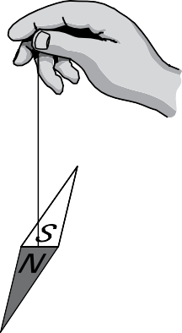
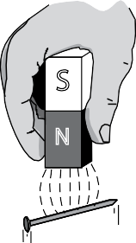


Magnetismo
Los.principios.de.magnetismoson.parte.integral.de.la.electricidad.. De.hecho,.el.magnetismo.puede.utilizarse.para.producir.corriente.eléctrica.y. viceversa.
Cuando.pensamos.en.un.imán.permanente,.a menudo.imaginamos.un. una.herradura.o.un.imán.de.barra.o.una.aguja.de.brújula,.pero.permanente. los.imanes.vienen.en.muchas.formas..Sin embargo,.todos.los.imanes.tienen.dos. características..Atraen.el.hierro.y.si.tienen.movimiento.libre. (como.la.aguja.de.la.brújula),.un.imán.asume.una.orientación.norte-sur..
S
norte
Líneas magnéticas de flujo.
Cada.imán.tiene.dos.postes,.un.polo.norte.y.uno.sur. poste..Invisible.líneas magnéticas de flujo.dejar.el.polo.norte.y. entrar.en.el.polo.sur..Mientras.las.líneas.de.flujo.son.invisibles,.las. los.efectos.de.los.campos.magnéticos.pueden.hacerse.visibles..Cuando.una.hoja. de.papel.se.coloca.sobre.un.imán.y.las.limaduras.de.hierro.esparcen.sueltas. sobre.él,.las.limaduras.se.disponen.a.sí mismas.a.lo.líneas.invisibles.de.
flujo..
20

Slide 21
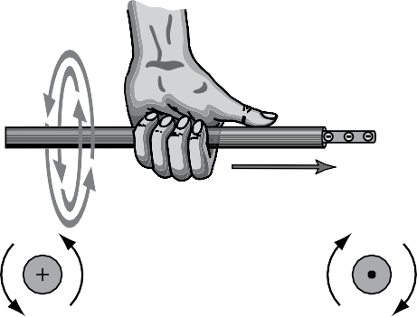
La.densidad.de.estas.líneas.de.flujo.es.mayor.dentro.del.imán. y.dónde.las.líneas.de.flujo.entran.y.salen.del.imán..
Cuanto.mayor.es.la.densidad.de.las.líneas.de.flujo,.más.fuerte. campo magnético.
Interacción entre. Imanes.
Cuando.se.juntan.dos.imanes,.el.flujo.magnético. alrededor.de.los.imanes.provoca.alguna.forma.de.interacción..Cuando. dos.polos.diferentes.se.juntan.los.imanes.se.atraen.cada.uno. otros..Cuando.dos.polos.similares.se.juntan.los.imanes.se.repelen. El uno al otro.
A diferencia de los polos se atraen
Como los polos se repelen
Electromagnetismo.
Un.campo.electromagnético.es.un.campo.magnético.generado.por. flujo.de.corriente.en.un.conductor..Cada.corriente.eléctrica.genera.un. campo.magnético.y.existe.una.relación.entre.la.dirección. del.flujo.de.corriente.y.la.dirección.del.campo.magnético..
El.regla de la mano izquierda para conductores.demuestra.esto. relación..Si.un.conductor.portador.de.corriente.es.agarrado.con.el. mano.izquierda.con.el.pulgar.apuntando.en.la.dirección.de.los.electrones. flujo,.los.dedos.apuntan.en.la.dirección.de.las.líneas.magnéticas.de. flujo.
El flujo de electrones que se aleja de usted provoca un flujo El flujo de electrones hacia ti provoca el flujo
magnético en sentido contrario a las agujas del reloj magnético en el sentido de las agujas del reloj
2

Slide 22
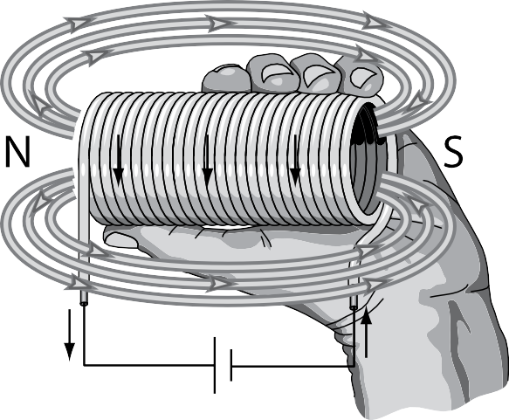
Bobina portadora de corriente.
Una.bobina.de.alambre.que.transporta.una.corriente,.actúa.como.un.imán..Individual. los bucles de alambre actúan como pequeños imanes..Los.campos.individuales.agregan. juntos.para.formar.un.imán..La.fuerza.del.campo.puede. aumentar.agregando.más.vueltas.a.la.bobina,.aumentando.la. cantidad.de.corriente.o.enrollar.la.bobina.alrededor.de.un.material.como. hierro.que.conduce.el.flujo.magnético.más.fácilmente.que.el.aire..
El.regla de la mano izquierda para bobinas.afirma.que,.si.los.dedos.de.la.izquierda. mano.están envueltas.alrededor.de.la.bobina.en.la.dirección.de.los.electrones. flujo,.el.pulgar.apunta.hacia.el.polo.norte.del.electroimán.
Un.electroimán.generalmente.se.enrolla.alrededor.de.un.núcleo.de.hierro.dulce. o.algún.otro.material.que.conduzca.fácilmente.líneas.magnéticas.de. fuerza..
Una.gran.variedad.de.dispositivos.eléctricos.como.motores,. interruptores automáticos, contactores, relés y arrancadores de motor. principios.electromagnéticos.
Reseña 4.
. . Las.dos.características.de.todos.los.imanes.son.atraen. y.mantienen. ,.y.si.tienen.libre.de.movimiento,.asumen. aproximadamente.una. .posición.
2.. Las líneas.de.flujo.siempre.salen.del.polo. .y.entran.
El polo.
3.. La.regla.de.la.mano.izquierda.para.los.conductores.establece.que.cuando. mano.izquierda.se.coloca.alrededor.de.un.conductor.que.lleva.corriente. con.el.pulgar.apuntando.en.la.dirección.de. . flujo,.los.dedos.apuntan.en.la.dirección.de. .

Slide 23
Corriente alterna
El.suministro.de.corriente.para.los.dispositivos.eléctricos.puede.provenir.de. una.fuente.de.corriente.continua.(DC).o.un.corriente alterna (CA). fuente..En.un.circuito.de.corriente.continua,.los.electrones.fluyen.continuamente. en.una.dirección.desde.la.fuente.de.energía.a.través.de.un.conductor. a.una.carga.y.de.vuelta.a.la.fuente.de.energía..Polaridad.de.voltaje.para. una.fuente.de.corriente.directa.permanece.constante..Fuentes.de.alimentación.CC. incluyen.baterías.y.generadores.de.CC..
En contraste,.un.generador.de.CA.hace.que.los.electrones.fluyan.primero.en.uno. dirección.luego.en.otra..De.hecho,.un.generador.de.CA.invierte.su. polaridades.terminales.muchas.veces.por.segundo,.haciendo.que.la.corriente. cambiar.de.dirección.con.cada.inversión.
Onda sinusoidal de CA.
El.voltaje.alterno.y.la.corriente.varían.continuamente..El.gráfico.
representación.para.CA.es.una.onda.sinusoidal..Una.onda.sinusoidal.puede.repre corriente.o.voltaje..Hay.dos.ejes..El.eje.vertical. representa.la.dirección.y.la.magnitud.de.la.corriente.o.el.voltaje..
El.eje.horizontal.representa.el.tiempo.
+ Dirección
0
Hora
- Dirección
Cuando.la.forma.de.onda.está.por.arriba.del.eje.de.tiempo,.está.fluyendo.corriente. una.dirección..Esto.se.conoce.como.la.dirección.positiva..Cuando. la.forma.de.onda.está.por.bajo.del.eje.del.tiempo,.la.corriente.está.fluyendo.en.el. dirección.opuesta..Esto.se.conoce.como.la.dirección.negativa..
Una.onda.sinusoidal.se.mueve.a través.de.una.rotación.completa.de.360. grados,.lo.que.se.denomina.un.ciclo..La.corriente.alterna. pasa.por.muchos.de.estos.ciclos.cada.segundo..

Slide 24
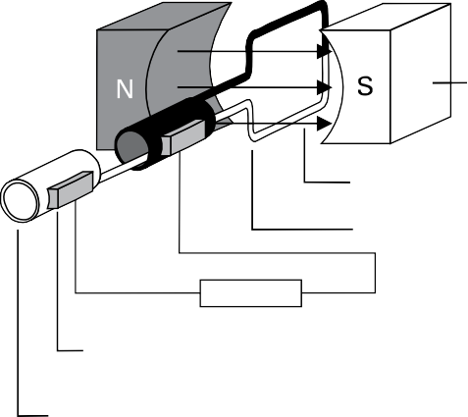
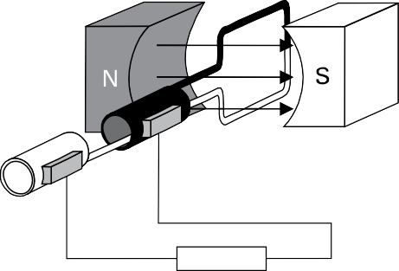
Generador de CA básico.
Un basico.generador.consiste.en.un.campo.magnético,.una.armadura,. anillos.rozantes,.escobillas.y.una.carga.resistiva..En.una.unidad.comercial. generador,.el.campo.magnético.es.creado.por.un.electroimán,. pero,.para.este.simple.generador,.se.utilizan.imanes.permanentes.
Un.armadura.es.cualquier.cantidad.de.cables.conductores.enrollados.en.bucles. que.gira.a través.del.campo.magnético..Para.simplicidad,.uno. se.muestra.un.bucle..Cuando.un.conductor.se.mueve.a través.de.un. campo,.se.induce.un.voltaje.en.el.conductor..A medida.que.el.inducido. gira.a través.del.campo.magnético,.se.genera.un.voltaje.en.el. armadura.que.hace.que.la.corriente.fluya..Los.anillos.deslizantes.están.unidos. al.inducido.y.girar.con.él..Las.escobillas.de.carbono.pasan.contra. los.anillos.deslizantes.para.conducir.la.corriente.desde.el.inducido.a.un.resistor. carga.
Pieza polar
Campo magnético
Armadura
Cepillar
R1
Anillo colector
Un.armadura.rota.a través.del.campo.magnético..En.un.punto.inicial. posición.de.cero.grados,.los.conductores.del.inducido.se.mueven. paralelo.al.campo.magnético.y.sin.cortar.ningún. líneas.magnéticas.de.flujo..No.se.induce.voltaje..
R1

Slide 25
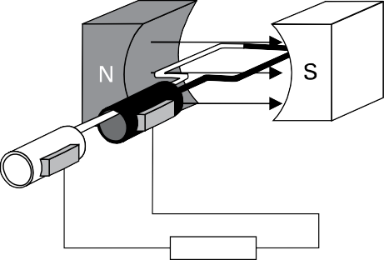
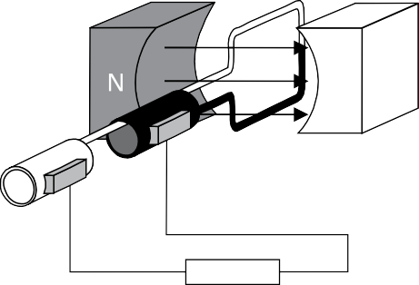
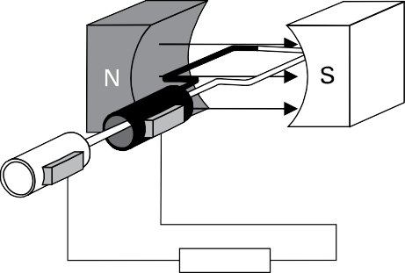
Operación del generador desde. Cero a 90 grados.
A medida que la armadura gira de cero a 0.grados,.los. conductores.atraviesan.más.y.más.líneas.de.flujo,.construyéndose. a.un.voltaje.inducido.máximo.en.la.dirección.positiva.
90
Grados
R1
Operación del generador desde. 90 a 180 grados.
El.inducido.sigue.girando.desde. 0.a. 80.grados,. cortando.menos.líneas.de.flujo..El.voltaje.inducido.disminuye.de. un.valor.positivo.máximo.a.cero.
S
180
Grados
R1
Operación del generador desde. 180 a 270 grados.
A medida.que.la.armazón.sigue.girando.desde. 80.grados.a.270. grados,.los.conductores.cortan.más.líneas.de.flujo,.pero.en.la. sentido.opuesto,.y.el.voltaje.se.induce.en.el.negativo. dirección,.construyendo.hasta.un.máximo.a.270.grados.
270
Grados
R1

Slide 26
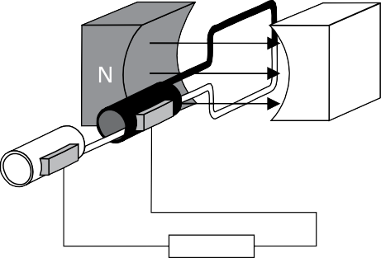
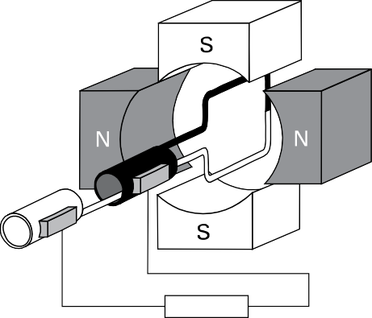
Operación del generador desde. 270 a 360 grados.
A medida que la armadura continúa girando de 270 a 360 grados, la.tensión.inducida.disminuye.desde.un.valor.negativo.máximo. a.cero..Esto.completa.un.ciclo..El.inducido.continúa.a. girar.a.una.velocidad.constante.haciendo.que.el.ciclo.se.repita.mientras. mientras.la.armadura.gira.
360
Grados
S
una revolución
R1
Generador de CA de cuatro polos.
Un.generador.de.CA.produce.un.ciclo.por.revolución.para.cada. par.de.polos..Un.aumento.en.el.número.de.polos,.provoca.un. aumento.del.número.de.ciclos.cumplidos.en.una.revolución..A. el.generador.bipolar.completa.un.ciclo.por.revolución.y.un. el.generador.de.cuatro-polos.completa.dos.ciclos.por.revolución..
una revolución
R1
Frecuencia.
El.número.de.ciclos.por.segundo.de.voltaje.inducido.en.el. armadura.es.la.frecuencia.del.generador..Si.es.un.bipolar. el.inducido.del.generador.gira.a.una.velocidad.de.60.revoluciones. por.segundo,.el.voltaje.generado.tiene.una.frecuencia.de.60. ciclos.por.segundo..La.unidad.reconocida.para.la.frecuencia.es. hercios, abreviado.Hz.. .Hz.es.igual.a. .ciclo.por.segundo.

Slide 27
Las.empresas.de.energía.generan.y.distribuyen.electricidad.a.muy.bajo. frecuencias..La.frecuencia.de.línea.de.energía.estándar.en.los.
Unidos.y.muchos.otros.países.es.60.Hz..50.Hz.también.es.un. frecuencia.de.línea.de.energía.común.usada.en.todo.el.mundo..La. la.siguiente.ilustración.muestra. 5.ciclos.en. /4.segundo.que.es. equivalente.a.60.Hz.
1/4 segundo
Amplitud.
Como se mencionó anteriormente, el voltaje y la corriente en un circuito de CA suben y bajan con el tiempo en un patrón denominado onda sinusoidal. Además de la frecuencia, que es la tasa de variación, .un.AC. la.onda.sinusoidal.también.tiene.amplitud,.que.es.el.rango.de.variación..
La.amplitud.puede.especificarse.de.tres.formas:.valor.pico,.valor.de.pico.a.pico,.y.valo
+ Dirección
Voltaje o corriente alterna
Valor pico
0
Hora
Valor pico a pico
Valor pico
- Dirección
Valor efectivo (también llamado valor RMS) = Valor pico x 0,707
El.valor pico.de.una.onda.sinusoidal.es.el.valor.máximo.para.cada. mitad.de.la.onda.sinusoidal..La.valor pico a pico.es.el.rango. del.pico.positivo.al.pico.negativo..Esto.es.el.doble.del. valor.pico..El. valor efectivo.de.AC.se.define.en.términos.de.un.
efecto.de.calefacción.equivalente.en.comparación.con.los.instrumentos.de.CC diseñado.para.medir.la.tensión.y.la.corriente.de.CA.generalmente. valor.efectivo..El.valor.efectivo.de.un.voltaje.o.corriente.CA.es. aproximadamente.igual.a.0.707.veces.el.valor.pico.
El.valor.efectivo.también.se.denomina.valor eficaz..Esta. se.deriva.de.la.raíz-cuadrada.media.matemática. proceso.utilizado.para.calcular.el.valor.efectivo.de.una.forma.de.onda.

Slide 28
Valor instantáneo.
El.valor instantáneo.es.el.valor.en.cualquier.punto.en.la. onda.sinusoidal..La.forma.de.onda.de.voltaje.producida.como.la.armadura.de. un.generador.de.CA.básico.de.dos-polos.que.gira.360.grados.es. llamada.onda.sinusoidal.por.que.la.tensión.o.corriente.instantánea. está.relacionada.con.la.función.seno.trigonométrica..
Como.se.muestra.en.la.siguiente.ilustración,.el.itensión instantánea (e)
.y.corriente (yo).en.cualquier.punto.de.la.onda.sinusoidal.son. igual.al.valor.pico.por.el.seno.del.ángulo..El.seno. valores.mostrados.en.la.ilustración.se.obtienen.a partir.de. tablas...Tenga.en.mente.que.cada.punto.tiene.un.registro.instantáneo. valor,.pero.esta.ilustración.sólo.muestra.el.seno.del.ángulo. a.intervalos.de.30.grados..El.seno.de.un.ángulo.se.representa. simbólicamente.como.pecado.q,.donde.la.letra.griega.theta.(q). representa.el.ángulo.
Valor Instantáneo de Corriente Alterna o Voltaje
Ángulo
0 °
3 0 °
6 0 °
9 0 °
1 2 0 °
1 5 0 °
1 8 0 °
2 1 0 °
2 4 0 °
2 7 0 °
3 0 0 °
3 3 0 °
3 6 0 °
S en θ
0 .0 0 0
0 .5 0 0
0 .8 6 6
1 .0 0 0
0 .8 6 6
0 .5 0 0
0 .0 0 0
- 0 .5 0 0
- 0 .8 6 6
- 1 .0 0 0
- 0 .8 6 6
- 0 .5 0 0
0 .0 0 0
Corriente instantánea (i) =_{ci}I_{ma} x sen θ
Tensión instantánea (e) = E _{cima} x sen θ
Ejemplo: si E =_{cim}1_{a}70 v, a 150 grados e = (170)(0,5) = 85 v
El.ejemplo.siguiente.ilustra.los.valores.instantáneos.en.
0,. 50,.y.240.grados.para.un.voltaje.pico.de. 00.voltios..Por. sustituyendo.el.seno.en.el.valor.del.ángulo.instantáneo,.el. el.voltaje.instantáneo.puede.calcularse.
+
90° = +100v
150° = +50v
0
240° = -86,6 v
-

Slide 29
Reseña 5
. . A. .es.la.representación.gráfica.de.AC. valores.de.voltaje.o.corriente.con.el.tiempo.
2.. Un.generador.de.CA.produce. .ciclo(s).por. revolución.para.cada.par.de.polos.
3.. El.voltaje.instantáneo.a.240.grados.para.un.seno. onda.con.un.voltaje.pico.de. 50.V.es. .V.
4.. El.voltaje.efectivo.para.una.onda.sinusoidal.con.un.pico. voltaje.de. 50.V.es. .V.
2

Slide 30
Inductancia y capacitancia
Inductancia.
Los.circuitos.estudiados.hasta.este.punto.han.sido.resistivos.. La.resistencia.y.el.voltaje.no.son.las.únicas.propiedades.del.circuito.que. efecto.flujo.de.corriente.sin embargo..Inductancia.es.propiedad.de. un.circuito.eléctrico.que.se.opone.a.cualquier.cambio.en.la.corriente.eléctrica.. La.resistencia.se.opone.al.flujo.de.corriente.,.la.inductancia.se.opone.a.los.cambios. en.el.flujo.de.corriente..La.inductancia.se.designa.con.la.letra.L..El. la.unidad.de.medida.de.la.inductancia.es.el.enrique (h);.sin embargo,. como.el.henry.es.una.unidad.relativamente.grande,.la.inductancia.a menudo. clasificados.en.milihenrios.o.microhenrios.
Unidad | Símbolo | Medida equivalente
milihenry | mh | 1 mh = 0,001 h
microhenry | µh | 1 µh = 0,000001 h
El.flujo.de.corriente.produce.un.campo.magnético.en.un.conductor..El. la.cantidad.de.corriente.determina.la.fuerza.del.punto.magnético. campo..A medida.que.el.flujo.de.corriente.aumenta.,.la.intensidad.de.campo.aumenta.y.a. el.flujo.de.corriente.disminuye,.la.intensidad.de.campo.disminuye.
Cualquier.cambio.en.la.corriente.provoca.un.cambio.correspondiente.en. el.campo.magnético.que.rodea.el.conductor..La.corriente.es. constante.para.una.fuente.de.CC.regulada,.excepto.cuando.el.circuito.es. se.encende.y.apaga,.o.cuando.hay.un.cambio.de.carga.. Sin embargo,. la.corriente.alterna.cambia.constantemente,.y.la.inductancia.es. oponiéndose.continuamente.al.cambio..Un.cambio.en.el.campo.magnético. que.alrededor.del.conductor.induce.un.voltaje.en.el.conductor..
Este.voltaje.autoinducido.se. conocido como.contra fem..
Todos.los.conductores.y.muchos.dispositivos.eléctricos.tienen.un.importante. cantidad.de.inductancia,.pero.inductores.son.bobinas.de.alambre.bobinado. para.una.inductancia.específica..Para.algunas.aplicaciones,.los.inductores. se.enrollan.alrededor.de.un.núcleo.de.metal.para.concentrar.más. inductancia..La.inductancia.de.una.bobina.está.determinada.por.la. número.de.vueltas.en.la.bobina,.el.diámetro.y.la.longitud.de.la.bobina,. y.el.material.del.núcleo..Como.se.muestra.en.la.siguiente.ilustración,. un.inductor.generalmente.se.indica.simbólicamente.en.un.elemento.eléctrico. dibujar.como.una.línea.curvada.
30

Slide 31


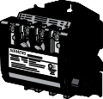

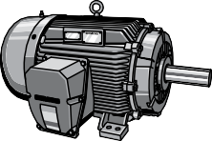
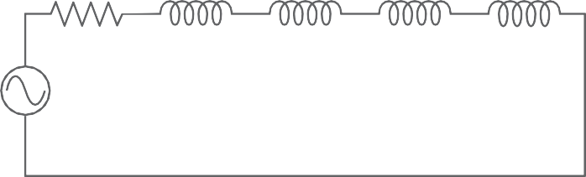
Todos los productos eléctricos tienen inductancia, pero los productos que se muestran a continuación son ejemplos de productos que son principalmente inductivos.
Los inductores son componentes fabricados para tener una inductancia específica.
Relés de control
Contactores
Inductor
Símbolos esquemáticos
Transformadores
Inductor Inductor de núcleo de hierro
(Número de vueltas)2 x (área de la sección transversal)
L = (Permeabilidad del Núcleo) x
Longitud
Motor eléctrico
Inductores en serie.
En.el.siguiente.circuito,.una.fuente.de.CA.suministra.energía.eléctrica. a.cuatro.inductores..La.inductancia.total.de.los.inductores.en.serie.es.igual.a. la.suma.de.las.inductancias.
R
2 mh 2 mh 3 mh
1 hora
L₁ L₂ L₃ L₄
Fuente de CA
L_{t}= L +₁ L + ₂L + L₃= 2 m₄ h + 2 mh + 1 mh + 3 mh = 8 mh
3

Slide 32
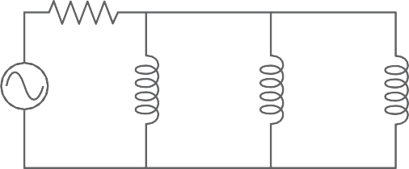
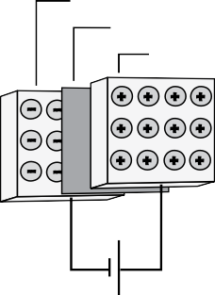
Inductores en paralelo.
La.inductancia.total.de.los.inductores.en.paralelo.se.calcula.usando.un. fórmula.similar.a.la.fórmula.para.la.resistencia.de.los.resistores.en.paralelo.. La.siguiente.ilustración.muestra.el.cálculo.para.un.circuito.con. tres.inductores.paralelos.
R
Fuente de CA
L₁
5 mh
L₂
10 minutos
L₃
20 minutos
1 ₌ 1 ₊ ₊1
1 1 ₊ 1
1 4 ₊ 2 1 7
L_{t} L₁ L₂
=
+ = + =
L₃ 5 mh 10 minutos 20 minutos 20 minutos 20 minutos 20 minutos 20 minutos
1
1
7 = 20 mh = 2,86 mh
20 minutos
L_{t}=
1
L₁
+
1
L₂
+
1 =
7
L₃
Capacitancia y Condensadores.
Capacidad.es.una.medida.de.la.capacidad.de.un.circuito.para.almacenar.un. carga.eléctrica..Un.dispositivo.fabricado.para.tener.un. cantidad.de.capacitancia.se.llama.condensador..Un.condensador.está.hecho. formado.por.un.par.de.placas.conductoras.separadas.por.una.capa.delgada. material.aislante..Otro.nombre.para.el.material.aislante.es. material.dieléctrico..Un.condensador.generalmente.se.indica.simbólicamente. en.un.dibujo.eléctrico.por.una.combinación.de.una.línea.recta.con. una.línea.curva.o.dos.líneas.rectas.
placa negativa
Material dieléctrico
placa positiva
Los condensadores son componentes fabricados
tener una capacitancia específica.
53JZ
22UF
Símbolos esquemáticos
La corriente continua no puede fluir a través de un capacitor a menos que esté defectuoso
Cuando.se.aplica.un.voltaje.a.las.placas.de.un.capacitor,.los.electrones. son.forzadas.sobre.una.placa.y.tiradas.de.la.otra..Esta. carga.el.capacitor..La.corriente.directa.no.puede.fluir.a través.del. material.dieléctrico.por.que.es.un.aislante;.sin embargo,.el. se.siente.el.campo.eléctrico.creado.cuando.el.capacitor.es.cargado. a través.del.dieléctrico..Los.capacitores.están.clasificados.para.la.cantidad.de. cargo.que.pueden.mantener..

Slide 33


La.capacitancia.de.un.capacitor.depende.del.área.del. placas,.la.distancia.entre.las.placas,.y.el.tipo.de.dieléctrico. material.utilizado..El.símbolo.de.capacitancia.es.C.y.la.unidad.de. la.medida.es.la.farad (F)..Sin embargo,.dado.que.el.faradio.es. una.unidad.grande,.los.capacitores.a.menudo.se.clasifican.en.microfaradios. (metroPara. picofaradios.(pF).
Unidad | Símbolo | Medida equivalente
microfaradio | µF | 1 µF = 0,000001 F
picofaradio | pF | 1 pF = 0.000000000001 F
Condensadores en Serie
La.conexión.de.capacitadores.en.serie.disminuye.la.capacitancia.total... La.fórmula.para.los.capacitadores.en.serie.es.similar.a.la.fórmula. para.resistencias.paralelas..En.el.siguiente.ejemplo,.una.fuente.de.CA. suministra.energía.eléctrica.a.tres.condensadores..
R
C₁ C₂ C₃
5 µF 10 µF 2 µF
Fuente de CA
¹ = ¹ + +¹=
1
1 1
1 2 1 5 8
C_{t} C₁ C₃ C₂
+ + = + + =
5 µF 10 µF 2 µF 10 µF 10 µF 10 µF 10 µF
C_{t}= 1
1
1 =
1
8
10 µF
= 10 µF = 1,25 µF
+ +¹
8
C C C
1 2 3
Condensadores en paralelo.
Agregar capacitores en paralelo aumenta la capacitancia del circuito. siguiente.circuito,.una.fuente.de.CA.suministra.energía.eléctrica.a.tres. capacitores..La.capacitancia.total.se.determina.sumando.los.valores. de.los.condensadores.
R
Fuente de CA
C₁
C₂
C₃
5 µF
10 µF
20 µF
do_{t} = d₁o + d₂o + d₃o = 5 µF + 10 µF + 20 µF = 35 µF

Slide 34




Reseña 6
. . La.inductancia.total.de.este.circuito.es. .mh.
.
4 mh 2 mh 3 mh 1 hora
L1 L2 L3 L4
.
2.. La.inductancia.total.de.este.circuito.es. .mh.
.
L₁ L₂ L₃
5 mh 10 minutos 10 minutos
.
3.. La.capacitancia.total.de.este.circuito.es. .metroF.
.
C₁ C₂ C₃
5 µF 10 µF 10 µF
.
4.. La.capacitancia.total.de.este.circuito.es. .metroF.
.
C₁ C₂ C₃ 5 µF 10 µF 10 µF
.

Slide 35
Reactancia e Impedancia
En.un.circuito.CA.puramente.resistivo,.la.resistencia.es.la.única.oposición. al.flujo.de.corriente..En.un.circuito.CA.con.solo.inductancia,. capacitancia,.o.ambos.inductancia.y.capacitancia,.pero.no. la.resistencia,.la.oposición.al.flujo.de.la.corriente.se.llama.resistencia reactiva,. designado.por.el.símbolo.X..Oposición.total.al.flujo.actual. en.un.circuito.CA.que.contenga.tanto.reactancia.como.resistencia. se llama. impedancia,.designado.por.el.símbolo.Z..Al igual que. resistencia,.reactancia.e.impedancia.se.expresan.en.ohmios.
Reactancia inductiva.
La inductancia.solo.afecta.el.flujo.de.corriente.cuando.la.corriente.es. cambiando..La.inductancia.produce.un.voltaje.autoinducido. (contra.fem).que.se.opone.a.los.cambios.en.la.corriente..En.un.circuito.CA,.la.corriente. está.cambiando.constantemente..Por lo tanto.la.inductancia.provoca.una.continua. oposición.al.flujo.de.la.corriente.que.se.llama.reactancia inductiva. y.está.designado.con.el.símbolo.SG..
La.reactancia.inductiva.es.proporcional.tanto.a.la.inductancia.como. la.frecuencia.aplicada..La.fórmula.para.la.reactancia.inductiva.es. mostrado a continuación.
X _{L}= 2πfL= 2 x 3,14 x frecuencia x inductancia
Para.un.circuito.de.60.Hz.que.contenga.un. 0.mh.inductor,.el.inductor. reactancia.es:
X_{L}= 2πfL = 2 x 3,14 x 60 Hz x 0,010 h = 3,768 Ω
Para.este.ejemplo,.la.resistencia.es.cero,.por.que.la.impedancia.es. igual.a.la.reactancia..Si.se.conoce.el.voltaje,.la.ley.de.Ohm.puede. utilizarse.para.calcular.la.corriente..Si,.por.ejemplo,.la.tensión.es. 0.V,.la.corriente.se.calcula.como.sigue:
yo =^{mi} =
10 voltios
3.768 Ω
= 2.65A
Z

Slide 36
Fases de corriente y voltaje.
En.un.circuito.de.CA.puramente.resistivo,.se.dice.que.la.corriente.y.el.voltaje. ser.en fase.corriente.porque.suben.y.bajan.al.mismo.tiempo. como.se.muestra.en.el.ejemplo.siguiente.
+
Voltaje
Actual
R = 100 Ω
0
_
En.un.circuito.CA.puramente.inductivo,.se.dice.que.la.corriente.y.el.voltaje. ser. fuera de fase.porque.el.voltaje.adelanta.a.la.corriente.en. 0.grados como.se.muestra.en.el.siguiente.ejemplo..Otra.manera.de.decir.que. el.voltaje.conduce.a.la.corriente.por.
0.grados.es.decir.que.la.corriente.se.retrasa. tensión.por. 0.grados
90o
Voltaje
X_{L} = 100 Ω
+
Actual
0
_
En.un.circuito.CA.con.tanto.resistencia.e.inductancia,.la.corriente. se.retrasa.el.voltaje.por.más.de.0.grados.y.menos.de. 0.grados.. La.cantidad.exacta.de.retardo.depende.de.las.cantidades.relativas. de.resistencia.y.reactancia.inductiva..Cuanto.más.resistivo. el.circuito,.más.cerca.es.de.estar.en.fase..Más.reactivo. circuito, más.corriente.y.voltaje.están.fuera.de.fase..En.el. siguiente ejemplo, la.resistencia.y.la.reactancia.inductiva.son.iguales. y.la.corriente.retrasa.el.voltaje.en.45.grados.
+
45o
Voltaje
Actual
X_{L} = 100 Ω
0
_
R = 100 Ω

Slide 37
Cálculo de la impedancia en. un circuito inductivo.
Al.calcular.la.impedancia.para.un.circuito.con.resistencia.y. reactancia.inductiva,.se.utiliza.la.siguiente.fórmula.
Z = R2 +X 2
L
Por ejemplo, si la resistencia y la reactancia inductiva son cada una
0.W,.la.impedancia.se.calcula.como.sigue.
Z = 102 + 102 = 200 = 14,1421 Ω
Una.manera.común.de.representar.los.valores.de.un.circuito.CA.es.con.un. diagrama.vectorial..Un.vector.es.una.cantidad.que.tiene.magnitud.y. dirección..Por.ejemplo,.el.siguiente.diagrama.vectorial.ilustra. la.relación.entre.la.resistencia.y.la.reactancia.inductiva. para.un.circuito.que.contenga. 0.ohmios.de.cada..El.ángulo.entre.los. vectores.es.el.ángulo.de.fase.representado.por.el.símbolo.q..Cuándo. la.reactancia.inductiva.es.igual.a.la.resistencia.el.ángulo.resultante. es.45.grados..Este.ángulo.representa.el.retraso.de.la.corriente. voltaje.para.este.circuito.
Vectores.
X_{L}= 10 Ω
θ
R = 10 Ω
Z = 14,1421 Ω
Reactancia capacitiva.
Los circuitos.con.capacitancia.también.tienen.reactancia..Reactancia capacitiva.está.designado.por.el.símbolo.XC..Cuanto.más.mayor. condensador,.menor.es.la.reactancia.capacitiva..El.flujo.de.corriente. en.un.circuito.CA.capacitivo.también.depende.de.la.frecuencia..La. la.siguiente.fórmula.se.utiliza.para.calcular.la.reactancia.capacitiva.
X =
1
2πfC
C
La.reactancia.capacitiva.para.un.circuito.de.60.Hz.con.un. 0.metroF. capacitor.se.calcula.como.sigue.
X_{C} =
1 1
=
= 265,39 Ω
2πfC 2 x 3,14 x 60 Hz x 0,000010 F
Para.este.ejemplo,.la.resistencia.es.cero.así.que.la.impedancia.es. igual.a.la.reactancia..Si.se.conoce.el.voltaje,.la.ley.de.Ohm.puede. utilizarse.para.calcular.la.corriente..Por.ejemplo,.si.el.voltaje.es.
0.V,.la.corriente.se.calcula.como.sigue.
yo =^{mi}=
10 voltios
= 0,0376 A
Z 265.39 Ω

Slide 38


Fases de corriente y voltaje
La.relación.de.fase.entre.la.corriente.y.el.voltaje.en.un. circuito.capacitivo.es.opuesto.a.la.relación.de.fase.en.un. circuito.inductivo..En.un.circuito.puramente.capacitivo,.los.conductores.de.corriente. tensión.por. 0.grados
+
90o
Voltaje
X_{C} = 100 Ω
Actual
0
_
En.un.circuito.con.tanto.resistencia.como.reactancia.capacitiva,.CA. la.corriente.adelanta.al.voltaje.en.más.de.0.grados.y.menos.de.
0.grados..La.cantidad.exacta.de.plomo.depende.de.la.relación. cantidades.de.resistencia.y.reactancia.capacitiva..Cuanto.más. resistivo.es.un.circuito,.cuanto.más.cerca.es.de.estar.en.fase..Cuanto.más. reactivo.es.un.circuito,.más.desfasado.es..En.los.siguientes. ejemplo,.la.resistencia.y.la.reactancia.capacitiva.son.iguales.y. la.corriente.adelanta.al.voltaje.en.45.grados.
+
45o
Voltaje
X_{C} = 100 Ω
Actual
0
_
R = 100 Ω
Cálculo de la impedancia en. un circuito capacitivo.
La.siguiente.fórmula.se.utiliza.para.calcular.la.impedancia.en.un. circuito.con.resistencia.y.reactancia.capacitiva.
Z = R2 +X 2
C
Por.ejemplo,.si.la.resistencia.y.la.reactancia.capacitiva.son.cada. 0. ohmios, la.impedancia.se.calcula.como.sigue.
Z = 102 + 102 = 200 = 14,1421Ω

Slide 39
El.siguiente.vector.ilustra.la.relación.entre. resistencia.y.reactancia.capacitiva.para.un.circuito.que.contenga. 0. ohmios.de.cada..El.ángulo.entre.los.vectores.es.la.fase. ángulo.representado.por.el.símbolo.q..
Cuando.la.reactancia.capacitiva. es.igual.a.la.resistencia,.el.ángulo.resultante.es.de.45.grados..Este. representa.cuánta.corriente.conduce.al.voltaje.para.este. circuito.
R = 10 Ω
θ
X_{C} = 10 Ω
Z = 14,1421 Ω
Reseña 7
. . .es.la.oposición.al.flujo.actual.en.una.CA. circuito.causado.por.inductancia.y.capacitancia.
2.. .es.la.oposición.total.al.flujo.de.corriente.en.una.AC. circuito.con.resistencia,.capacitancia,.y/o.inductancia.
3.. Para.un.circuito.de.50.Hz.con.un. 0.mh.inductor,.el.inductor. la.reactancia.es. .w
4.. En.un.circuito.puramente.inductivo,. .
. a..la.corriente.y.el.voltaje.están.en.fase
. b..la.corriente.conduce.a.la.voltaje.por. 0.grados
. c..la.corriente.retrasa.el.voltaje.por. 0.grados
5.. En.un.circuito.puramente.capacitivo,. .
. a..la.corriente.y.el.voltaje.están.en.fase
. b..la.corriente.conduce.a.la.voltaje.por. 0.grados
. c..la.corriente.retrasa.el.voltaje.por. 0.grados
6.. Para.un.circuito.de.50.Hz.con.un. 0.metroF.condensador,.el.capacitivo. la.reactancia.es. .w
7.. Un.circuito.con.5.wde.resistencia.y. 0.wde.inductivo la.reactancia.tiene.una.impedancia.de. .W..
8.. Un.circuito.con.5.wde.resistencia.y.4.wde.capacitiva la.reactancia.tiene.una.impedancia.de. .w
3

Slide 40
Circuitos RLC en serie y en paralelo
Los circuitos a menudo contienen resistencia, inductancia y capacitancia. En un circuito de CA inductivo, la corriente retrasa el voltaje en 0.grados.. En.un.circuito.de.CA.capacitivo,.la.corriente.adelanta.al.voltaje. 0.grados.. Por lo tanto,.cuando.se.representa.en.forma.vectorial,.inductivo.y. las.reactancias.capacitivas.son. 80.grados.de.distancia..La.reactancia.neta. se.determina.tomando.la.diferencia.entre.los.dos. cantidades.
X_{L}
R
X_{C}
Un.circuito.CA.es:
. Resistiva si XL y XC son iguales
. Inductiva si XL es mayor que XC
. Capacitiva si XC es mayor que XL
La.siguiente.fórmula.se.utiliza.para.calcular.la.impedancia.total.para.un. circuito.que.contiene.resistencia,.capacitancia.e.inductancia.
Z = R2 + (X
_{L} - X_{C})2
En.el.caso.en.que.la.reactancia.inductiva.es.mayor.que.la.capacitiva. la reactancia, restando XC de XL da como resultado un número positivo. El ángulo de fase positivo es un indicador de que el circuito de red la.reactancia.es.inductiva.y.la.corriente.retrasa.el.voltaje.
En.el.caso.en.que.la.reactancia.capacitiva.es.mayor.que.la.inductiva. restando.XC.de.XL.da.resultado.en.un.número.negativo..
El.ángulo.de.fase.negativo.es.un.indicador.de.que.la.red. la.reactancia.es.capacitiva.y.la.corriente.conduce.a.la.tensión..
40

Slide 41

Circuito serie RLC
El.ejemplo.siguiente.muestra.un.cálculo.de.impedancia.total.para.un.ci la.corriente.se.calcula.usando.la.ley.de.Ohm.
2k Ω 2k Ω 0.5k Ω
115 voltios
X_{L} = 2kΩ
Z = R2 + (X-X)2
X_{L} = 1,5kΩ
t
Z_{t}= 20002 + 15002
Z_{t}= 6,250,000
L C
= 2,5kΩ
Z
θ
R = 2kΩ
t
R = 2kΩ
Z_{t}= 2500 Ω = 2,5kΩ Z =
Im_{t} pedancia Total
X_{C}= 0,5kΩ
mi
115 voltios
yo = = _{2500 Ω} = 0,046 A = 46 mA
Z_{t}
Recuerde.que.debido.a.que.tanto.la.reactancia.inductiva.y.la. la.reactancia.capacitiva.dependen.de.la.frecuencia,.si.la. la.frecuencia.de.la.fuente.cambia,.las.reactancias.cambian..Para. ejemplo,.si.la.frecuencia.aumenta.,.la.reactancia.inductiva. aumenta,.pero.la.reactancia.capacitiva.disminuye.
Para.el.caso.especial.donde.la.reactancia.inductiva.y. la.reactancia.capacitiva.son.iguales,.la.inductiva.y.la.capacitiva. las reactancias se cancelan y la impedancia neta es resistencia. en.este.caso.la.corriente.es.igual.al.voltaje.dividido.por.la. resistencia..Esto.se.conoce.como.un.circuito resonante en serie.
Circuito RLC paralelo.
Muchos.circuitos.contienen.valores.de.resistencia,.inductancia.y. capacitancia.en.paralelo..Un.método.para.determinar.la.capacidad.total. impedancia.para.un.circuito.en.paralelo.es.comenzar.calculando.la.
Corriente Total..
En.un.circuito.de.CA.capacitivo,.la.corriente.adelanta.al.voltaje. 0.grados.. En.un.circuito.de.CA.inductivo,.la.corriente.se.retrasa. 0.grados..
Cuando.se.representa.en.forma.vectorial,.la.corriente.capacitiva.y. corriente.inductiva.y.se.trazan. 80.grados.de.distancia..La.red. la.corriente.reactiva.se.determina.tomando.la.diferencia.entre. las.corrientes.reactivas.
4

Slide 42

La.corriente.total.para.el.circuito.puede.calcularse.como.se.muestra.en. el.siguiente.ejemplo..Una vez.conocida.la.corriente.total,.la. la.impedancia.total.se.calcula.usando.la.ley.de.Ohm.
mi = 24 voltios
R
X_{C}
X_{L} 2 Ω
4 Ω
6 Ω
y_{R}o = mi
= ^{24V} = 6 IA = _{C}E
= ^{24 V} = 4A
_{IL =} mi₌ 24 V _{= 12A}
R
4 Ω
X_{C} 6 Ω
X_{L} 2 Ω
I_{C} = 4A
I_{R} = 6A
y
y_{R}o = 6A I_{t}= corriente total
Z_{t}= Impedancia Total
t
y_{t}o =
I_{R}2 + (yo -_{C}yo_{L})2
_{Z =} mi₌ 24V
o = 10 A
t
I_{t}
10 A
yo = 62 + 82
t
Z_{t}= 2,4 Ω
yo = 8A
yo = 100
L
t
y_{t}o = 10 A
I_{L} = 12A
Como.la.reactancia.inductiva.y.la.reactancia.capacitiva.son. dependiendo.de.la.frecuencia,.si.la.frecuencia.de.la.fuente. cambios,.las.reactancias.y.las.corrientes.correspondientes.también. cambiar..Por.ejemplo,.si.la.frecuencia.aumenta.,.la.inducción. aumenta.la.reactancia.y.la.corriente.a.traves.del.inductor. disminuye,.pero.la.reactancia.capacitiva.disminuye.y.la. la.corriente.a.traves.del.capacitor.aumenta.
Para.el.caso.especial.donde.las.inductivas.y.capacitivas. las reactancias son.iguales,.las.corrientes.inductivas.y.capacitivas. cancelar.y.la.corriente.de.la.red.es.la.corriente.resistiva..En.este.caso,. el.inductor.y.el.capacitor.forman.un.circuito resonante paralelo.

Slide 43
Potencia y factor de potencia en un circuito de CA
La.potencia.consumida.por.una.resistencia.se.disipa.en.calor.y.no. devuelto.a.la.fuente..Esto.se.llama.poder verdadero.porque es. la.tasa.a.la.que.se.utiliza.la.energía..
La.corriente.en.un.circuito.CA.aumenta.a.los.valores.picos.y.disminuye.a. cero.muchas.veces.por.segundo..La.energía.almacenada.en.el. el.campo.de.un.inductor,.o.las.placas.de.un.capacitor,.es.devuelto.al. fuente.cuando.la.corriente.cambia.de.dirección..
Aunque.los.componentes.reactivos.no.consumen.energía,.sí. aumentar.la.cantidad.de.energía.que.debe.generarse.para.hacer. la.misma.cantidad.de.trabajo..El.ritmo.al.que.esto.no.trabaja. la.energía.que.debe.generarse.se.llama.Poder reactivo..Si.voltaje. y.actuales.son. 0.grados.fuera.de.fase,.como.sería.el.caso. en.un.circuito.puramente.capacitivo.o.puramente.inductivo,.el.promedio. valor.de.potencia.verdadera.es.igual.a.cero..En.este.caso.hay.alto. valores.picos.positivos.y.negativos.de.potencia,.pero.cuando.se. juntos.el.resultado.es.cero.
La.potencia.en.un.circuito.CA.es.la.suma.vectorial.de.potencia.verdadera.y. potencia.reactiva..Esto.se.llama.poder aparente..El.verdadero.poder.es. igual.a.la.potencia.aparente.en.un.circuito.puramente.resistivo.porque. el.voltaje.y.la.corriente.están.en.fase..El.voltaje.y.la.corriente.también.están.en. fase.en.un.circuito.que.contenga.valores.iguales.de.reactancia.inductiva. y.reactancia.capacitiva..En.la.mayoría.de.los.circuitos,.sin embargo,.aparente. la.energía.está.compuesta.tanto.por.potencia.verdadera.como.potencia.reactiva.
La.fórmula.para.la.potencia.aparente.se.muestra.a continuación..La.unidad.de. medida.de.la.potencia.aparente.es.la.voltio-amperio (VA).
Fórmulas de poder
P = IE
La.potencia.verdadera.se.calcula.a partir.de.otra.función.trigonométrica,. el.coseno.del.ángulo.de.fase.(cos.q)..La.fórmula.para.la.verdadera. la.potencia.se.muestra.abajo..La.unidad.de.medida.para.la.potencia.verdadera.es. el.vatio (W).
P = IE cos θ

Slide 44

En.un.circuito.puramente.resistivo,.la.corriente.y.el.voltaje.están.en.fase. y.existe.un.desplazamiento.de.ángulo.de.cero.grados.entre.la.corriente. y.voltaje..El.coseno.de.cero.es.uno..Multiplicar.un.valor.por. uno.no.cambia.el.valor..Por lo tanto,.en.una.forma.puramente.resistiva. circuito,.el.coseno.del.ángulo.se.ignora.
En.un.circuito.puramente.reactivo,.ya.sea.inductivo.o.capacitivo,.la.corriente. y.voltaje.son. 0.grados.fuera.de.fase..El.coseno.de. 0. grados.es.cero..Multiplicar.un.valor.por.cero.resulta.en.un.cero. producto..Por lo tanto,.no.se.consume.energía.en.un.producto.puramente.reactivo. circuito.
Aunque.los.componentes.reactivos.no.consumen.energía,.sí. aumentar.la.cantidad.de.energía.que.debe.generarse.para.hacer. la.misma.cantidad.de.trabajo..El.ritmo.al.que.esto.no.trabaja. la.energía.que.debe.generarse.se.llama.potencia.reactiva..La.unidad.para. potencia.reactiva.la.variable.(o.VAr),.que.significa.voltio-amperio. reactivo.
Ejemplo de cálculo de potencia.
El.ejemplo.siguiente.muestra.la.potencia.verdadera.y.la.potencia.aparente. cálculos.para.el.circuito.mostrado.
2kΩ
2kΩ 0,5kΩ
115 voltios
X_{L} = 2kΩ
X_{L}= 1,5kΩ
mi
115 voltios
yo = = _{2500 Ω} = 0,046 A = 46 mA
Z
= 2,5k Ω
Z_{t}
R = 2kΩ
R = 2kΩ
t
θ
X_{C}= 0,5kΩ
verdadero poder = yo2R = (0,046 A)2 x 2kΩ = 4,232 W Potencia aparente = IE = 0,046 A x 115 V = 5,29 VA
Factor de potencia.
Factor de potencia.es.la.razón.entre.la.potencia.verdadera.y.la.potencia.aparente.en.un. circuito.CA..Como.se.indicaba.anteriormente,.esta.relación.también.es.el.coseno. del.ángulo.de.fase.
En.un.circuito.puramente.resistivo,.la.corriente.y.el.voltaje.están.en.fase..Este. significa.que.no.hay.ángulo.de.desplazamiento.entre.la.corriente. y.voltaje..El.coseno.de.un.ángulo.de.cero.grados.es.uno..Por lo tanto,. el.factor.de.potencia.es.uno..Esto.significa.que.toda.la.energía.entregada. por.la.fuente.es.consumida.por.el.circuito.y.disipada.en.la. forma.de.calor.

Slide 45

En.un.circuito.puramente.reactivo,.el.voltaje.y.la.corriente.son. 0.grados aparte..El.coseno.de.a. 0.grados.de.ángulo.es.cero..Por lo tanto,.el. el.factor.de.potencia.es.cero..Esto.significa.que.toda.la.energía.del.circuito. recibe.de.la.fuente.se.devuelve.a.la.fuente.
Para el circuito del siguiente ejemplo, el factor de potencia es de 0,8. por.la.fuente.y.devuelve.20.por ciento.a.la.fuente.
2kΩ
2kΩ 0,5kΩ
115 voltios
X_{L} = 2kΩ
X = 1,5kΩ
L
mi
115 voltios
yo = = _{2500 Ω} = 0,046 A = 46 mA
= 2,5k Ω
Z_{t}
R = 2kΩ
Z
θ
R = 2kΩ
t
X_{C}= 0.5k Ω
verdadero poder = yo2R = (0,046 A)2 x 2kΩ = 4.232W
Potencia aparente = IE = 0,046 A x 115 V = 5,29 VA
Factor de potencia (PF) =
Poder verdadero
= porque θ (coseno del ángulo θ)
Poder aparente
_{PF =} 4.232W
= 0,8
5,29 VA
Potencia verdadera = Potencia aparente x PF = Potencia aparente x cos θ = IE porque θ
Otra.manera.de.expresar.el.verdadero.poder.es.como.el.poder.aparente. por.el.factor.de.potencia..Esto.también.es.igual.a.I.por.E.por.el. coseno.del.ángulo.de.fase.

Slide 46
Revisión 8
. . Un.circuito.CA.es. .si.la.reactancia.inductiva.y.la. las.reactancias.capacitivas.son.iguales.
2.. Un.circuito.de.CA.en.serie.es. .si.hay.más.inductivo. reactancia.que.la.reactancia.capacitiva.
3.. Un.circuito.de.CA.en.serie.es. .si.hay.más. la.reactancia.capacitiva.que.la.reactancia.inductiva.
4.. En.a. Circuito.en.serie.de.20.V,.60.Hz.con.resistencia.de. 000.
W,. 0.mh.de.inductancia,.y.4.metroF.de.capacitancia,. impedancia.es. .wy.actual.es. .A.
5.. Para.un.circuito.con.un. fuente.de.20.V.CA.y.una.corriente.de. 0.A,.la.potencia.aparente.es. .VA.
6.. Para.un.circuito.con.una.potencia.aparente.de.3000.VA.y.un. factor.de.potencia.de.0.8,.la.potencia.verdadera.es. .W.

Slide 47
Transformadores
Transformadores.son.dispositivos.electromagnéticos.que.transfieren. energía.eléctrica.de.un.circuito.a.otro.por.inducción mutua
..Un.transformador.monofásico.tiene.dos.bobinas,.un. primario.y.a. secundario..La.inducción.mutua.es.la.transferencia.de. energía.eléctrica.del.primario.al.secundario.a.través.de. campos.magnéticos...Por.ejemplo,.en.la.siguiente.una.una.fase. circuito.del.transformador..El.generador.CA.proporciona.energía.eléctrica. a.la.bobina.primaria..El.campo.magnético.producido.por.la.bobina.primaria. induce.un.voltaje.en.la.bobina.secundaria,.que.suministra.energía. a.una.carga.
Transformador monofásico con núcleo de hierro
Fuente de CA
Primario
Bobina
Secundario
Bobina
Carga
Los transformadores.se.utilizan.para.elevar.un.voltaje.a.un.nivel.más.superior.o. hasta.un.nivel.inferior..Para.comprender.la.necesidad.de. reducir.los.voltajes,.considerar.cómo.se.genera.la.energía.eléctrica.y. repartido.
Los generadores que utilizan las empresas eléctricas normalmente generan voltajes.de.30.kV.o.menos..Si bien.este.es.un.voltaje.relativamente. comparado.con.los.voltajes.usados.por.los.clientes.de.energía,.es. más.eficiente.para.las.empresas.de.servicios.públicos.transmitir.esta.potencia.a.un.mayor. voltajes,.hasta.el.alto.765.kV..
La.energía.eléctrica.se.recibe.en.los.transformadores.de.la.subestación. a.muchas.millas.de.distancia.donde.se.reduce.y.se.distribuye. localmente..Cuando.llega.a.la.ubicación.del.cliente,.es.más. descendido.al.nivel.necesario.para.el.tipo.de.cliente.
Incluso.dentro.de.las.instalaciones.de.un.cliente,.el.voltaje.puede.necesitar. ser.reducida.más.para.cumplir.con.los.requisitos.de.algunos. equipo.

Slide 48
Este.proceso.de.aumentar.o.disminuir.el.voltaje.a.lo.largo.de.un. el.sistema.de.distribución.de.energía.se.realiza.usando.transformadores.. El.tamaño.y.las.clasificaciones.de.los.transformadores. el.funcionamiento.de.estos.dispositivos.es.el.mismo.
La.inductancia.mútua.entre.dos.bobinas.depende.de.su.flujo. conexión..El.acoplamiento.máximo.ocurre.cuando.todas.las.líneas.de.flujo. desde.la.bobina.primaria.corta.a.través.del.devanado.secundario..
La.cantidad.de.acoplamiento.que.se.realiza.se.denomina. coeficiente de acoplamiento..Para.maximizar.el.coeficiente.de.acoplamiento,. ambas.bobinas.a menudo.se.enrollan.en.un.núcleo.de.hierro.que.se.utiliza.para. proporcionar.un.camino.para.las.líneas.de.flujo..La.siguiente.discusión.de.
Los.transformadores.elevadores.y.reductores.se.aplica.a.los.transformadores. con.un.núcleo.de.hierro.
Líneas de flujo
Confinada a
Nucleo de hierro
Líneas de flujo
que no pareja
Existe.una.relación.directa.entre.voltaje,.impedancia,. la.corriente.y.el.número.de.vueltas.de.la.bobina.primaria.y.secundaria.en.una. transformador..Esta.relación.puede.usarse.para.encontrar.ya. o.voltaje.secundario,.corriente.y.el.número.de.vueltas.en.cada. bobina..Las.siguientes.“reglas generales”.se aplican.a.los.transformadores:
. Si.la.bobina.primaria.tiene.menos.espiras.que.la.bobina.secundaria,. el.transformador.es.un.transformador elevador.
. Si.la.bobina.primaria.tiene.más.vueltas.que.la.bobina.secundaria,. el.transformador.es.un.transformador reductor.
Cuando.el.número.de.encendidos.del.principal.y.del.secundario. bobinas.de.un.transformador.son.iguales,.voltaje.de.entrada,.impedancia.y. son.iguales.a.la.tensión.de.salida,.la.impedancia.y.la.corriente.

Slide 49
Fórmulas de transformadores.
Hay.varias.fórmulas.útiles.para.calcular,.voltaje,. corriente,.y.el.número.de.vueltas.entre.el.primario.y.el. secundario.de.un.transformador..Estas.fórmulas.pueden.usarse.con. ya sea.transformadores.elevadores.o.reductores..La.siguiente.leyenda. aplica.a.las.fórmulas.del.transformador:
ES.=.voltaje.secundario EP.=.voltaje.primario ES.=.corriente.secundaria IP.=.corriente.principal NS.=.giros.en.la.bobina.secundaria notario público.=.gira.en.la.bobina.primaria
Para.encontrar.el.voltaje:
_{mi =} ^{E} P^{x}A^{y}GºS PAGS _{mi=} ^{E} S^{x yo} S
S PAGS
I_{S}
^{I}PAGS
Por.ejemplo,.si.un.transformador.tiene.una.tensión.primaria.de.240.V,. una.corriente.primaria.de.5.A,.y.una.corriente.secundaria.de. 0.A,.la. el.voltaje.secundario.puede.calcularse.como.se.muestra.abajo.
_{mi =} mix y_{P}o_{AG=S} 240 V x 5 A ₌ 1200 _{= 120 V}
S
PAGS
I
10 A 10
S
Para.encontrar.actual:
_{yo =}^{E} P^{x}A^{y}GºS PAGS _{I =} ^{E} S^{x yo} S
S
m_{S}i
PAGS
^{m}P^{i}AGS
Para.encontrar.el.número.de.vueltas.de.la.bobina:
^{E x N} PAGS
^{E} P^{x}AG^{N}S S
no_{S}rte = S _{mi} nort_{P}e _{A}=_{GS}
mi
PAGS
S
4

Slide 50
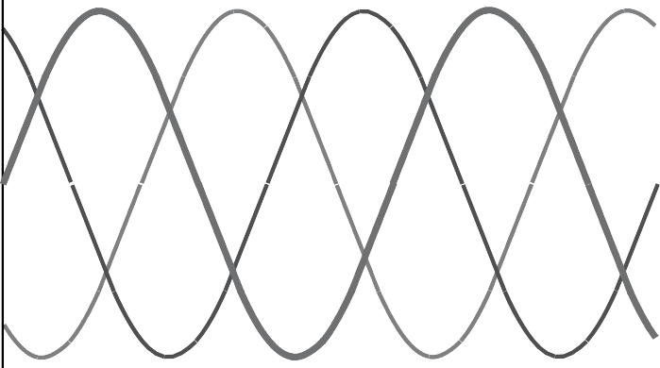
Clasificaciones de transformadores.
Los transformadores.están.clasificados.para.la.cantidad.de.potencia.aparente.que. puede.proporcionar..Debido.a.que.los.valores.de.potencia.aparente.a menudo.son.grandes,. la.potencia.aparente.del.transformador.se.da.frecuentemente. en.kVA (kilovoltios-amperios)..La.clasificación.kVA.determina.la. corriente.y.voltaje.que.un.transformador.puede.entregar.a.su.carga.sin. calentamiento excesivo..
Para.un.transformador.monofásico,.la.potencia.aparente.nominal.es. calculado.multiplicando.la.tensión.secundaria.por.la.máxima. corriente.de.carga..Esto.significa.que.si.un.transformador.necesita.proporcionar. tensión.secundaria.de.240.V.a.una.corriente.de.carga.máxima.de.75.A,. el.valor.kVA.del.transformador.debe.ser.al menos. 8.kVA..
240 V x 75 A = 18 000 VA = 18 kVA
Pérdidas del transformador.
La.mayor.parte.de.la.energía.eléctrica.suministrada.al.primario.de.un. transformador.se.transfiere.al.secundario..Algo.de.energía,. sin embargo,.se.pierde.en.calor.en.el.cableado.o.en.el.núcleo..Algunas.pérdidas.en. el.núcleo.puede.reducirse.construyendo.el.núcleo.de.un.número.de.pisos. secciones.llamadas.laminaciones.
CA trifásica.
Hasta.ahora,.hemos.hablado.solo.sobre.alimentación de CA monofásica
..La.energía.monofásica.se.utiliza.en.hogares,.oficinas.y. muchos.otros.tipos.de.instalaciones..
Sin embargo,.las.empresas.de.energía.generan.y.distribuyen.potencia trifasica..La.energía.trifásica.se.utiliza.en.comerciales.y. aplicaciones.industriales.que.tienen.requerimientos.de.potencia.más.superiores.a.los. una.residencia.típica.
La.potencia.trifásica,.como.se.muestra.en.la.siguiente.ilustración,.es.un. serie.continua.de.tres.ciclos.de.CA.superpuestos..Cada.onda. representa.una.fase.y.está.compensada.por. 20.grados.eléctricos.desde. cada.una.de.las.otras.dos.fases.
+
Fase A Fase B Fase C
0
-
120o
240o
360o
50

Slide 51


Transformadores Trifásicos.
Transformadores trifásicosse.utilizan.cuando.la.energía.trifásica. se.requiere.para.cargas.más.grandes.como.motores.industriales..Hay. dos.conexiones.básicas.de.transformadores.trifásicos,.delta.y.estrella..
Conexiones Delta.
Los.transformadores.delta.están.dibujados.esquemáticamente.en.un.triángulo..La. voltajes.a través.de.cada.devanado.del.triángulo.delta.representa. una.fase.de.un.sistema.trifásico..El.voltaje.es.siempre.el. mismo.entre.cualquiera.dos.cables..Una.fase.simple.(como.L .a.L2). pueden.usarse.para.alimentar.cargas.monofásicas..Las.tres.fases.son. utilizado.para.alimentar.cargas.trifásicas.
El secundario de un transformador delta se ilustra a continuación. los voltajes que se muestran en la ilustración son ejemplos.
un.transformador.monofásico,.la.tensión.secundaria.depende.de. tanto.la.tensión.primaria.como.la.relación.de.vueltas.
L1
480 V
480 V
480 V
L2
480 V
480 V
L3
Cuando.la.corriente.es.la.misma.en.las.tres.bobinas,.se.dice.que.es. equilibrado
..En.cada.fase,.la.corriente.tiene.dos.caminos.a seguir..Para. ejemplo,.la.corriente.que.fluye.desde.L .hasta.el.punto.de.conexión.en. la.parte.superior.del.triángulo.puede.fluir.abajo.a través.de.una.bobina.hasta.L2,.y. abajo.a.traves.de.otra.bobina.a.L3..Cuando.la.corriente.está.equilibrada,.la. la.corriente.en.cada.línea.es.igual.a.la.raíz.cuadrada.de.3.veces.la. corriente.en.cada.bobina..
5

Slide 52


Conexiones en estrella.
La.conexión.en.estrella.también.se.conoce.como.conexión.en.estrella..Tres. bobinas.están.conectadas.para.formar.una.“Y”..El.transformador.en.estrella. el.secundario.tiene.cuatro.conductores,.conductores.trifásicos.y.uno.neutro. conductor..El.voltaje.a través.de.cualquier.fase.(línea a neutro).siempre. ser.menor.que.el.voltaje.de.línea..El.voltaje.de.línea. es.la.raíz.cuadrada.de.3.veces.el.voltaje.de.línea-a-neutro..El. siguiente.ejemplo.muestra.un.transformador.secundario.en.estrella.con.un. el.voltaje.de.línea.a.neutro.es.de.277.voltios.y.un.voltaje.de.línea.a.línea.de. 480.voltios.
^{V}línea a línea =
3 x 277 V = 1,732 x 277 V = 480 V
L1
480 V
277 V
L2
277 V
480 V
norte
480 V
277 V
L3
Revisión 9
. . Si.el.primario.de.un.transformador.tiene.más.espiras.que. secundario,.es.un.transformador. .
2.. Si.el.primario.de.un.transformador.tiene.menos.espiras.que.el. secundario,.es.un.transformador. .
3.. El.voltaje.secundario.de.un.transformador.con.núcleo.de.hierro.con.
240.V.en.el.primario,.40.A.en.el.primario,.y.20.A.en.el. el.secundario.es. .V.
4.. Un.transformador.monofásico.de.480.V.y.un. corriente.de.carga.máxima.de.20.A.debe.tener.una.aparente. potencia.nominal.de.al menos. .kVA.
5.. Un.transformador.secundario.trifásico.conectado.en.estrella. con.208.V.línea a línea.tendrá. .V.línea-tononeutro.

Slide 53
Revisar las respuestas
Opinión 1.
) . electrón.(-),.protón.(+),.neutrón.(neutro);.2).conductores;.
3).a,.c,.e,.g;.4).aislantes.
Revisión 2.
.
Reseña 3.
) . negativo;.2).positivo;.3).repeler,.atraer;.f).Tensión;.
6).negativo,.positivo;.7).a..ohm,.b..ampere,.c..volt.
) . 0.5;.2).45;.3).30;.4).5;.5).6;.6). 20
Reseña 4.
) . hierro,.norte-sur;.2).norte,.sur;.3).electrón,.líneas.de.flujo.
Reseña 5.
) . onda.sinusoidal;.2).una;.3).- 2 . ;.4). 06.05.
Reseña 6.
) . 0;.2).2.5;.3).2.5;.4).25.
Reseña 7.
) . Reactancia;.2).Impedancia;.3).3. 4;.4).c;.5).b;.6).3 8.5;.
7). . 8;.8).6.4.
Revisión 8.
.
) . resistiva;.2).inductiva;.3).capacitiva;.4). 8,.0. ;. 5). 200;.6).2400..
Revisión 9.
) . reductor;.2).intensificador;.3).480;.4). .6;.5). 20

Slide 56
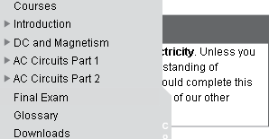
Examen final
Puede.probar.sus.conocimientos.realizando.el.examen.final.para.este. curso.online.en.http://www.usa.siemens.com/step..Esta. página.web.proporciona.enlaces.a.una.variedad.de.nuestros.quickSTEP.online. cursos..Para.completar.el.examen.final.de.este.curso,.haga.clic.en.el.
Fundamentos de la Electricidad.Enlace..
A continuación,.mueva.el.ratón.hacia.la.izquierda.para.que.la.navegación. barra.aparecerá.y.seleccione.la.Examen final.enlace..La.última. aparecerá.la.página.del.examen..Antes.de.realizar.el.examen.final,.es. recomendado.que.borre.los.archivos.temporales.de.su. equipo..Para.la.mayoría.de.las.versiones.de.explorador de Internet,.tu puedes hacer. esto.seleccionando.opciones de Internet.desde el.Instrumentos
.menú.y. luego.haciendo.clic.en.la.Borrar archivos.si.no.realiza. este.paso,.puede.ver.una.puntuación.de.0%.después.de.enviar.su. examen.para.calificar.
Después.de.completar.el.examen.final,.haga.clic.en.el.calificar el examen.en.la.parte.inferior.de.la.página..Su.puntaje.en.el.examen. se.mostrará.junto.con.las.preguntas.que.se.olvidó..
Si.obtiene.una.puntuación.de.70%.o.mejor.en.el.examen,.se.darán.dos. opciones.para.mostrar.e.imprimir.un.certificado.de.finalización.. El.
Imprimir certificado.opción.le.permite.mostrar.e.imprimir.la. certificado.sin.guardar.su.puntuación.en.nuestra.base.de.datos.y.la. Guardar puntuación.opción.le.permite.guardar.su.puntaje.y.mostrar. e.imprima.su.certificado.
.

